Slide 1
Bezpiecznie w sieci
Czyli zasady bezpiecznej pracy w Internecie

Slide 2
Zasady bezpiecznej pracy w sieci
Masowy dostęp do Internetu, dynamiczny jego rozwój jak i praktyczny brak możliwości jego kontroli sprawił, że bezpieczeństwo pracy w sieci jest niezwykle ważne dla każdej osoby.
Aby bezpiecznie korzystać z sieci należy
przestrzegać następujących zasad:

Slide 3
1. Odpowiednie zabezpieczenie sprzętu
Gdy kupujemy nowy komputer należy go odpowiednio skonfigurować.
Warto zainstalować program antywirusowy, antywirus jest pomocnikiem użytkownika.
Instaluj programy pochodzące z zaufanych źródeł. Niektóre programy dostępne w sieci są zainfekowane złośliwym oprogramowaniem. Nieświadomie zainstalowany może przynieść wiele szkód.
Pamiętaj także, by regularnie aktualizować posiadane oprogramowanie.

Slide 4
2. Chroń swoją prywatność
Nie podawaj nikomu w Internecie swoich danych osobowych:
imienia i nazwiska,
adresu zamieszkania,
numeru telefonu,
i nie wysyłaj zdjęć.
Zgoda na przetwarzanie danych osobowych do celów marketingowych oznacza utratę kontroli nad tym, co się z nimi potem dzieje. Mogą być one wykorzystywane do oferowania towarów i usług, ale też np. do kradzieży tożsamości. Dlatego podawanie niektórych swoich danych, np. numeru PESEL, jest bardzo niebezpieczne.

Slide 5
3. Chroń swoje hasła
Stosuj bezpieczne hasła, czyli takie, które:
zawierają małe i duże litery, cyfry oraz znaki specjalne (np. @, !)
są odpowiednio długie np. 8-znakowe,
nie zawierają powszechnie używanych słów.
Korzystaj z trybu incognito przeglądarek Internetowych na komputerach dostępnych publicznie np. w szkole.
W różnych serwisach posługuj się różnymi hasłami.

Slide 6
4. Nie klikaj w nieznane linki, e-maile
Oszuści wysyłają e-maile łudząco podobne do tych prawdziwych. Wystarczy kliknąć zamieszczony w nich link lub pobrać załącznik, a można stać się ofiarą złośliwego oprogramowania.
Niebezpieczne linki pojawiają się w mediach społecznościowych jak i prywatnych wiadomościach. Najprostszą zasadą jest ignorowanie takiej informacji lub jej usunięcie.
Nawet jeśli migający komunikat oznajmi ci, że oto wygrałeś iPada z obudową ze złota – nie klikaj. Oglądaj każdy link, gdyż mogą się w nim pojawić pułapki.
Nie otwieraj informacji od nieznanych osób.

Slide 7
5. Pobieraj informacje tylko ze sprawdzonych źródeł
Internet to skarbnica wiedzy, ale pamiętaj, że nie wszystkie informacje, które w nim znajdziesz muszą być prawdziwe!
Staraj się zawsze sprawdzić wiarygodność informacji.
Pobieraj informacje tylko ze sprawdzonych źródeł.
Szanuj prawo własności w Sieci. Jeżeli posługujesz się materiałami znalezionymi w Internecie, zawsze podawaj źródło ich pochodzenia.

Slide 8
6. Czytaj regulaminy
Czytaj uważnie regulaminy, większość osób nie czyta, akceptuje je, nie wiedząc czym to może grozić. Takie postępowanie czasem może sprawić poważne problemy.
Niefrasobliwość internautów to zjawisko powszechne. Nie wszyscy traktują to poważnie uznając, że anonimowość pozwala na więcej.

Slide 9
7. Umieszczanie zdjęć?
Jeśli zamieścisz jakieś zdjęcia na dysku swojego komputera, to dostęp do nich będą miały właściwie tylko osoby korzystające z tego sprzętu.
Jeśli udostępniasz te zdjęcia w Internecie — tracisz nad nimi kontrolę. Sieć nie zapomina, zamieszczone materiały pozostają tam na zawsze. Zastanów się czy warto - mogą one być wykorzystane, aby Cię ośmieszyć lub skrzywdzić.
Pamiętaj!!! Gdy umieszczasz zdjęcia, zadbaj o to by widzieli je tylko Twoi znajomi.

Slide 10
8. Nie zawieraj znajomości w sieci
Nie zawieraj znajomości w sieci - Pamiętaj, że nigdy nie możesz mieć pewności z kim rozmawiasz w Internecie. Ktoś, kto podaje się za Twojego rówieśnika w rzeczywistości może być dużo starszy i mieć wobec ciebie złe zamiary.
Nie ufaj osobom poznanym w sieci! - Nie spotykaj się z nikim zbyt pochopnie w prawdziwym świecie.
Tak naprawdę - nigdy nie wiesz, kto jest po drugiej stronie.

Slide 11
Plakat kampanii informacyjnej - ,,Dziecko w sieci”
Obejrzyj: Spot telewizyjny kampanii Dziecko w sieci

Slide 12
10. Niebezpieczne kontakty
Spotkania z osobami poznanymi w Internecie mogą być niebezpieczne! Jeżeli planujesz spotkanie z internetowym znajomym pamiętaj, aby zawsze skonsultować to z rodzicami.
Na spotkania umawiaj się tylko w miejscach publicznych i idź na nie w towarzystwie rodziców lub innej zaufanej dorosłej osoby.
W Internecie oszukiwać jest łatwiej niż w prawdziwym życiu. Nie wierz, we wszystko, co usłyszysz od osób, które znasz tylko z Internetu.

Slide 13
11. Szkodliwe treści
Nieraz przeglądając sieć możesz natknąć się na strony, które nie są przeznaczone dla dzieci lub też strony, zawierające w sobie treści ośmieszające ludzi o innym kolorze skóry czy wyznaniu.
Treści, które znajdują się na tych stronach mogą namawiać Cię do złych lub niezdrowych rzeczy. Nie można być obojętnym wobec takich stron w Internecie.
Takie strony są niezgodne z prawem.

Slide 14
12. Cyberprzemoc i hejt
Cyberprzemoc zwana również jako cyberbullynig. Jest to agresja za pomocą technologii informacyjnych i komunikacyjnych m. in. telefonów komórkowych, Internetu.
Zazwyczaj przybiera następujące formy: wyzywanie, zastraszanie, poniżanie innych, publikowanie i rozsyłanie zdjęć, filmów lub tekstów ośmieszających, szkalujących inną osobę, robienie zdjęć lub rejestrowanie filmów bez jego zgody, podszywanie się pod inną osobę i publikowanie w jej imieniu różnych negatywnych treści.

Slide 15
Cyberprzemoc i hejt - cd
Hejt, czyli obraźliwe, wrogie czy agresywne komentarze pod adresem innych uczestników sieci.
Trolling czyli wywoływanie kłótni na różnego rodzaju forach czy portalach społecznościowych.
Pamiętaj w Internecie każdy zostawia ślady, po których policja może go znaleźć.
Jeśli zdarzy Ci się, że internetowy kontakt sprawia Ci przykrość – poproś o pomoc. Powiedz o tym rodzicom lub nauczycielowi.
Nie daj się sprowokować, nie publikuj poniżających komentarzy czy grafiki.
Możesz również skontaktować się z Helpline.org.pl lub z Telefonem Zaufania dla Dzieci i Młodzieży, dzwoniąc pod numer 116 111.

Slide 16
13. Stosuj zasady netykiety
Szanuj każdego użytkownika sieci.
Posługuj się poprawnym językiem - nie używaj wulgaryzmów.
Szanuj innych i traktuj tak, jak chcesz by Ciebie traktowali.
Nie nadużywaj CAPS LOCKA – Pisanie wyłącznie wielkimi literami powoduje, że inni postrzegają Cię jako osobę, która wiecznie krzyczy lub rozkazuje.
Wbrew zasadom netykiety jest także pisanie na przemian wielkimi
i małymi literami – to tzw. poke-pismo, które jest męczące dla czytelników.

Slide 17
Zasady netykiety
Pisz poprawnie - ortografia, odmiana, zwroty grzecznościowe – działają tak samo jak w bezpośrednim kontakcie.
Nie przesadzaj z emotikonami - należy stosować je z umiarem. To tylko dodatek do wiadomości.
Nie trolluj - trzymaj się faktów.
Pamiętaj:
W Internecie jesteśmy odpowiedzialni za swoje czyny, nie jesteśmy anonimowi.

Slide 18
14. Komputer uzależnia – uważaj !!!
Niekontrolowany dostęp do komputera i Internetu może stanowić zagrożenia zarówno fizyczne jak i psychiczne.
Zagrożenia fizyczne:
skrzywienia kręgosłupa,
nadwyrężenie mięśni nadgarstka, karku,
osłabienie wzroku,
bóle głowy,
brak apetytu,
nadpobudliwość psychoruchowa lub apatia i depresja,
ogólne zmęczenie organizmu.

Slide 19
Komputer uzależnia – uważaj !!!
Osłabienie więzi emocjonalnych z otoczeniem - postępującą izolacja.
Zaburzenie komunikacji, lęk przed kontaktami międzyludzkimi.
Oderwanie od świata realnego.
Pamiętaj!!!
Nie spędzaj całego wolnego czasu przy komputerze. Rozłącz się!!!
Film - Rozłącz się! i Internet

Slide 20
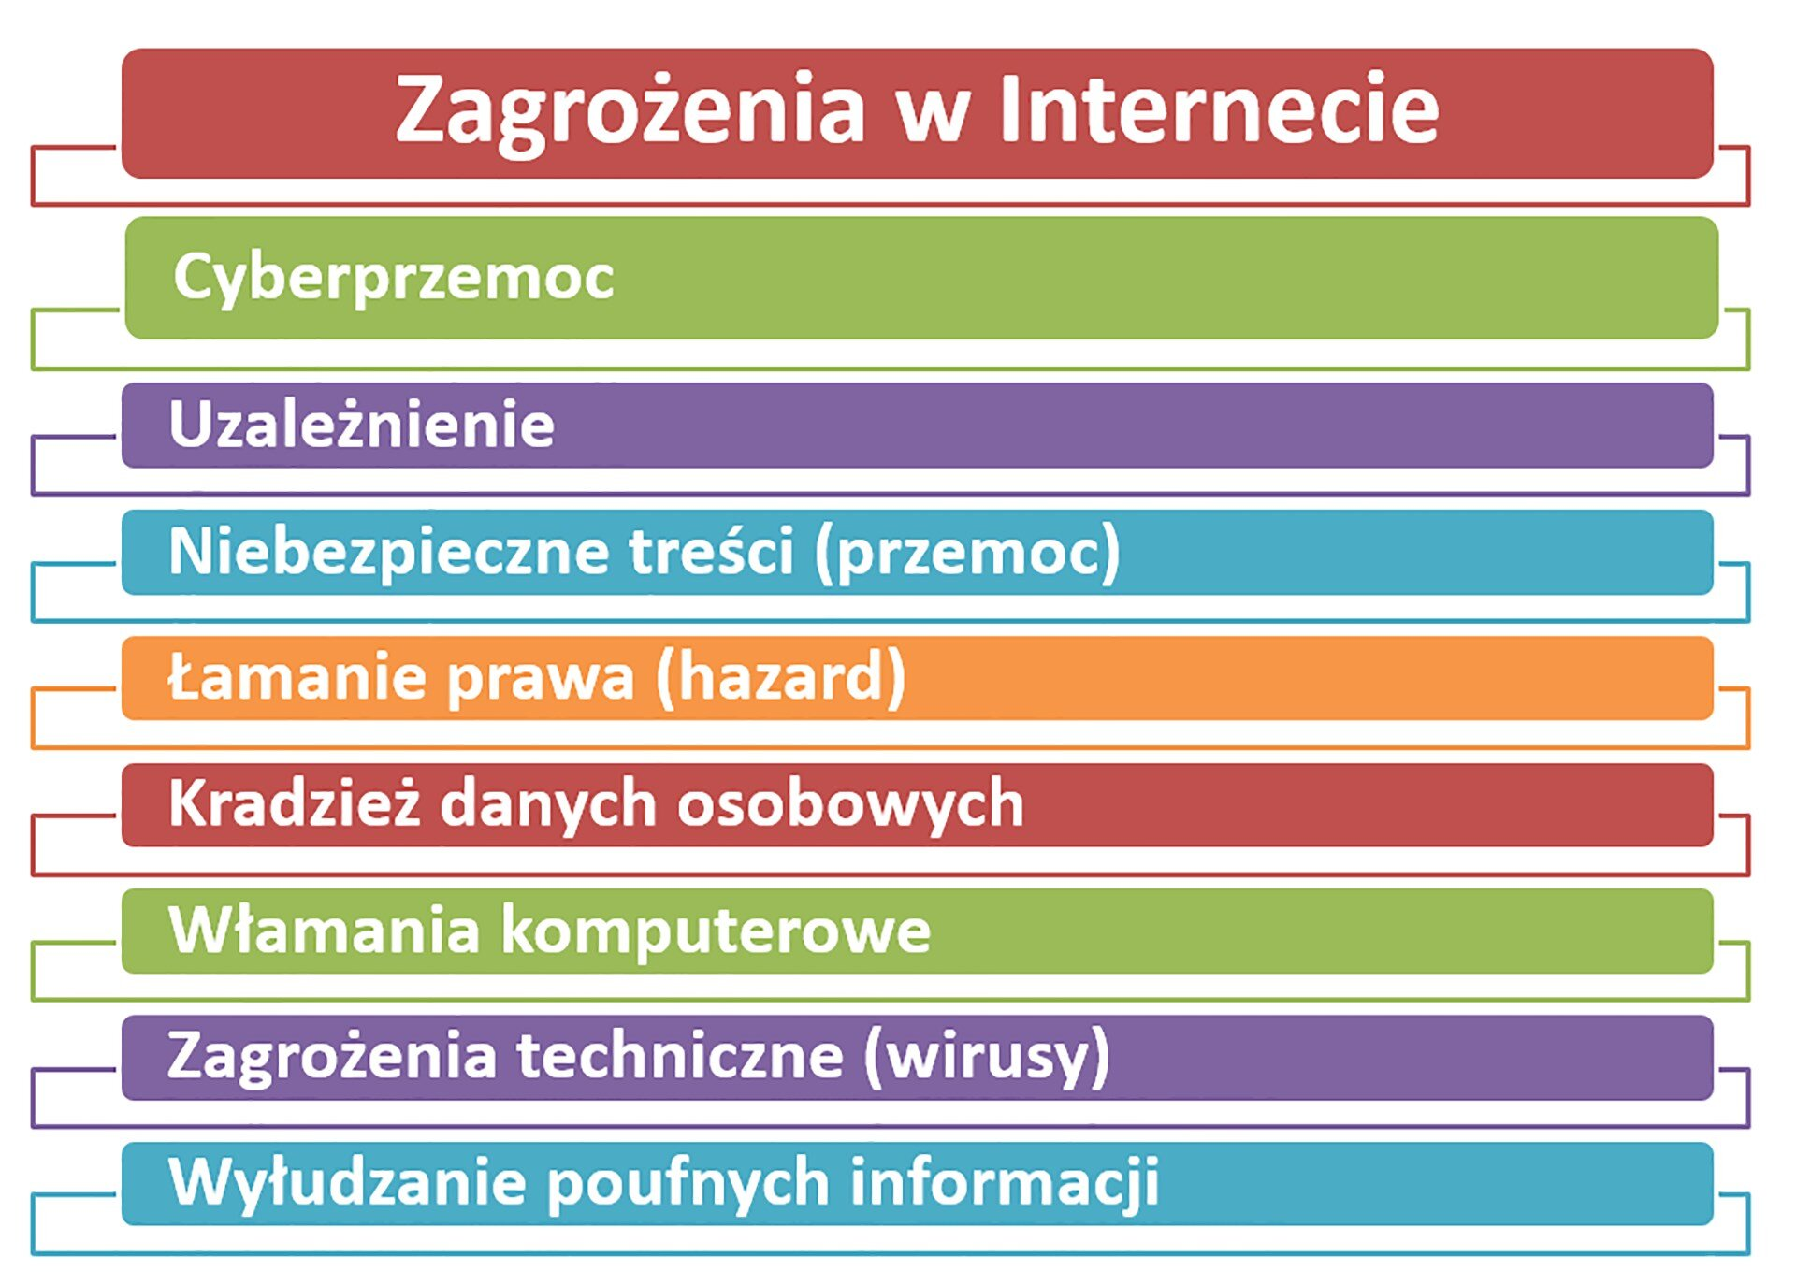

Slide 21
Filmy warte obejrzenia
Nie daj się 4 - film edukacyjny - siecio-zagrożenia
Sieciaki.pl. - Zasady bezpieczeństwa w Internecie
Film - Rozłącz się! i Internet

Slide 22
Źródła:
Strony internetowe:
https://sieciaki.pl/warto-wiedziec/porady
Epodreczniki.pl
Grafika Google
Prezentację wykonała: Agnieszka Kośka - bibliotekarz

